Slide 1
BLE, Beacon sdk

Slide 2
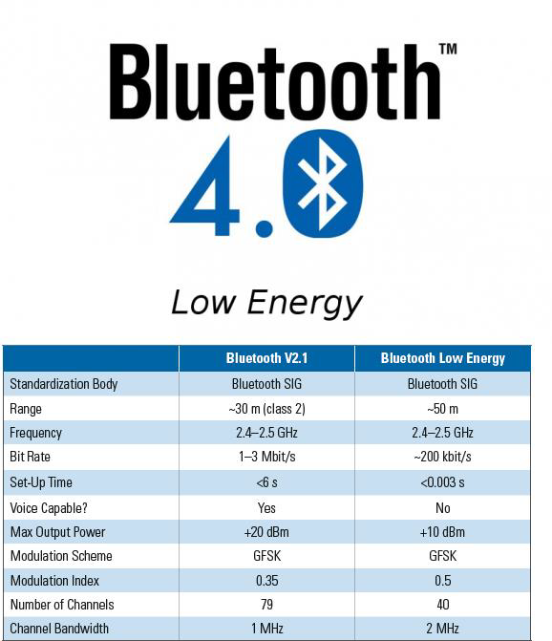
BLE란?
BLE (Bluetooth Low Energy)
저전력을 강조하는 Bluetooth 4.0에 포함된 서브셋 BLE
Bluetooth 버전 4.0을 발표하면서, 지원
전송 속도가 감소되지만 저전력을
강조하는 BLE를 Bluetooth 4.0의
서브셋으로 발표

Slide 3
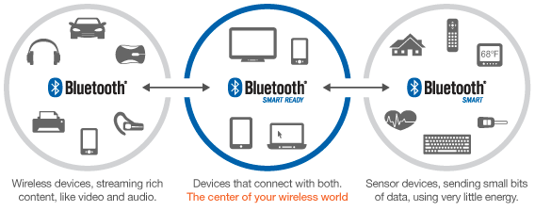
Bluetooth 4.0 = Bluetooth Classic + Bluetooth Smart(BLE)
저전력을 소모하는 규격을 포함하는 특징
* Bluetooth Classic
-Wireless devices, streaming rich content like video and audio
-충분한 데이터를 전달 할 수 있는 통신 방식
* Bluetooth Smart
-Sensor devices, sending small bits of data
-BLE를 이용하여 저전력으로 짧은 데이터를 전달하는 규격
* Bluetooth Smart Ready
-Devices that connect with both

Slide 4
Beacon sdk
Class Beacon : 비콘의 정보를 담는 클래스. 각각의 비콘들은 다음 3가지 값에 의해 식별 되어 진다. (UUID, major number, minor number)
Class BeaconManager : 이 클래스는 대부분의 비콘들과 상호작용하기 위해 사용된다. (range beacons, monitor beacons, discover nearables, scan nearby Eddstone beacons, range and monitor for Secure UUID)
Class BeaconManager :

